Slide 1

Литературное чтение.
Чтение стихотворения
и лексико-грамматические упражнения

Slide 2
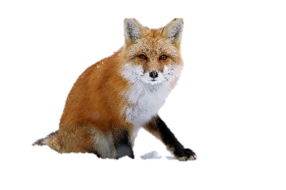
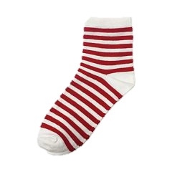
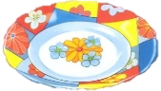
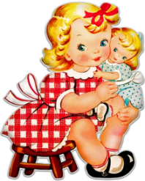
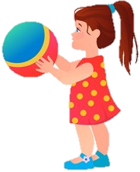
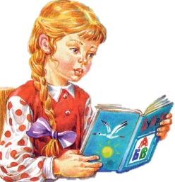
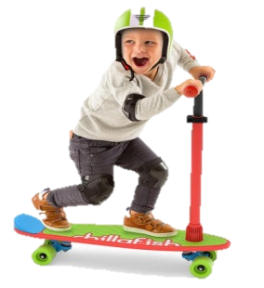
С____
С___А С___О С___У
АС__А – ЛИСА
АС__О – НОСОК
АС__У – ПОСУДА
Говори слитно:
с куклой
с мячом
с книгой
Скажи медленно и быстро:
Солнце
Самокат, самокат,
Самокату очень рад.
Весна
Осень

Slide 3
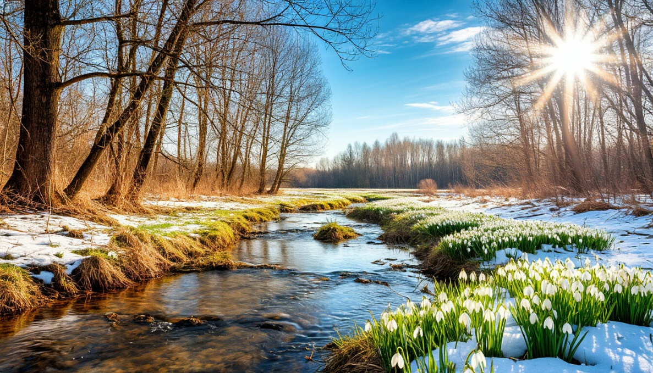
Отгадайте загадку
Пришла, улыбнулась - утихли метели.
Позванивать стал колокольчик капели.
Река пробудилась, растаяли льды,
Наряд белоснежный надели сады.
Взревев, за работу взялись трактора.
А птицы пропели: «Вить гнёзда пора!»

Slide 4

Тема.

Slide 5
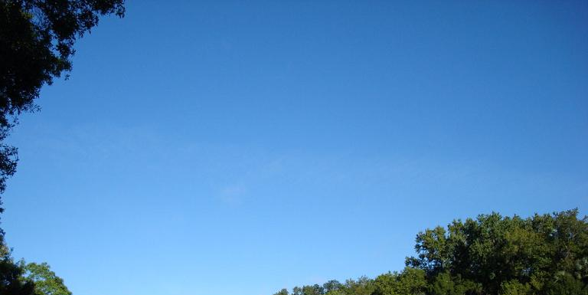
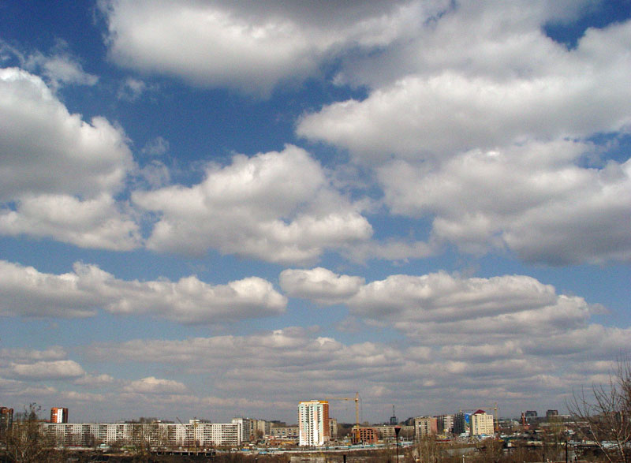
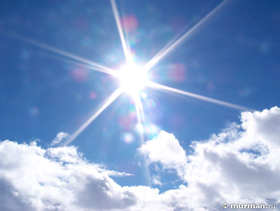
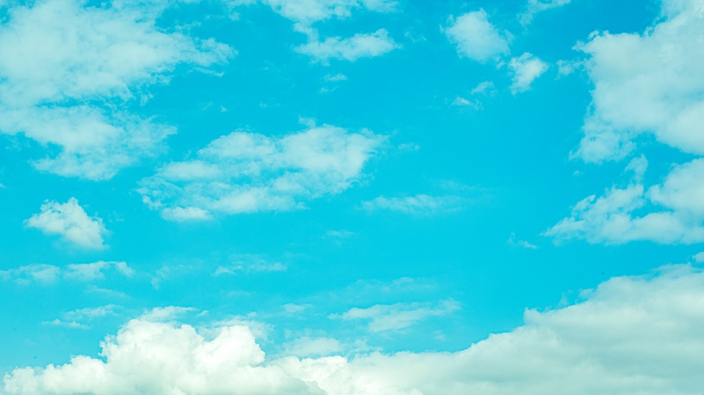
Лазурь
Лазурное небо.

Slide 6
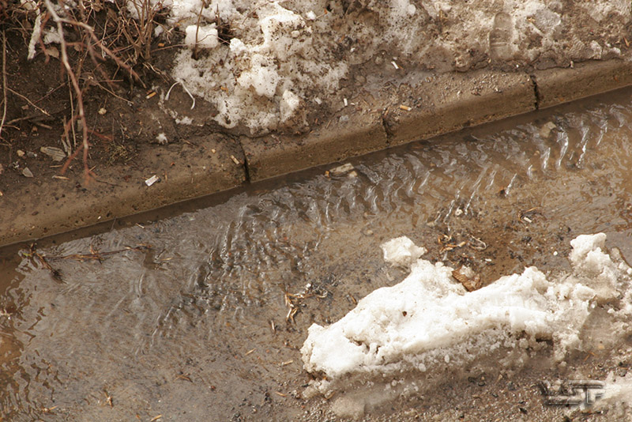
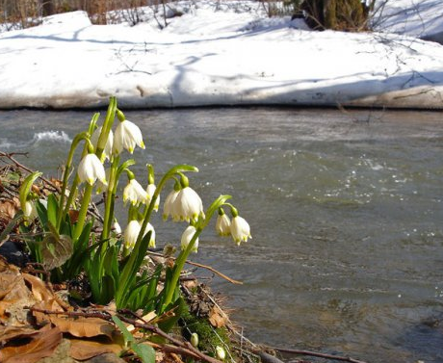
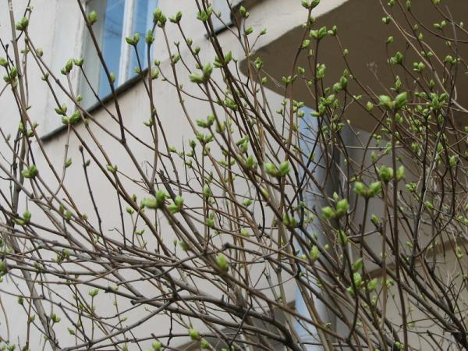
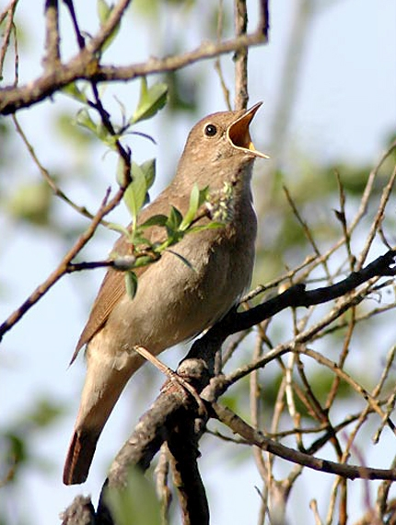
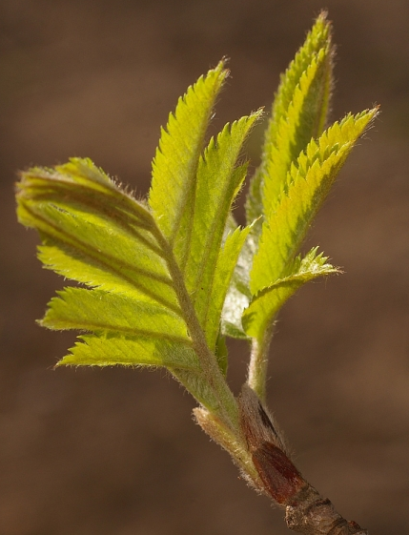
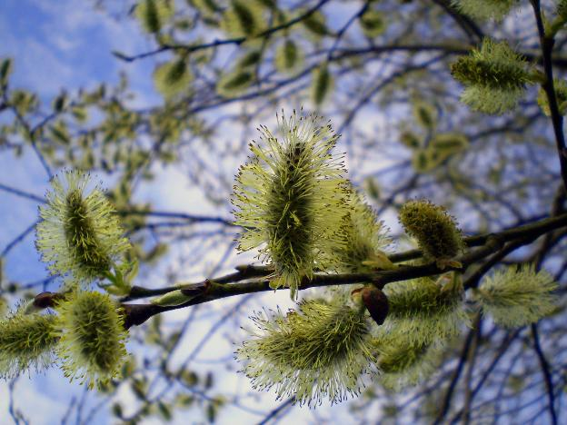

Slide 7
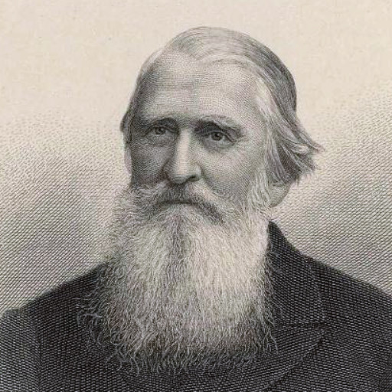
Алексей Николаевич Плещеев

Slide 8

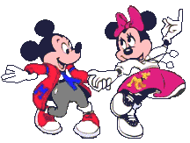
Мы топаем ногами.
Топ, топ, топ (ходьба на месте)
Мы хлопаем руками.
Хлоп, хлоп, хлоп (хлопки в ладоши)
Мы качаем головой (наклоны головы влево, вправо).
Мы руки поднимаем (руки вверх).
Мы руки опускаем (руки вниз).
Мы руки разведем (руки в стороны)
И побежим кругом (бег на месте).

Slide 9

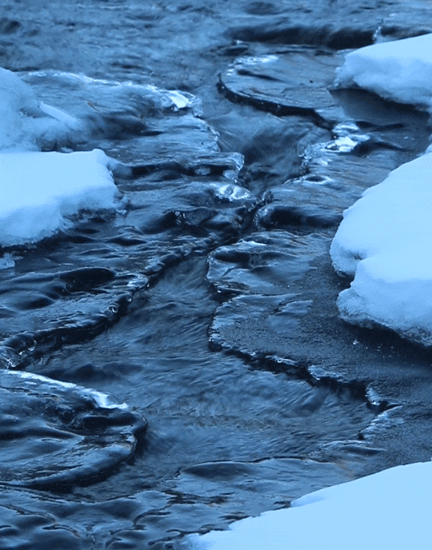

Slide 10
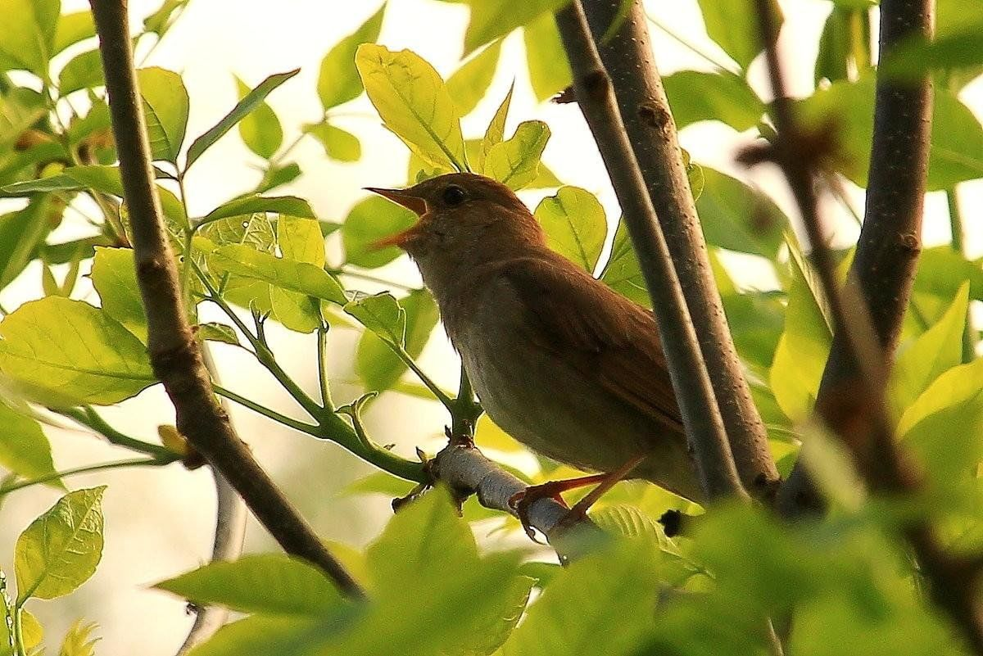

Slide 11
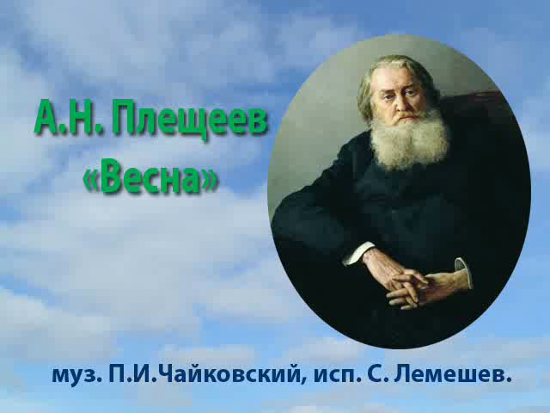

Slide 12
Скажи и напиши по-другому эти строки
Бегут ручьи -
Журчат ручьи
Повеяло весною -
Дует тёплый весенний ветерок
Засвищут соловьи -
Прилетают птицы и звонко поют
Лес оденется листвою -
Деревья как бы надевают
зелёные платья
Чиста небесная лазурь -
Небо чистое, голубое
Пора метелей злых и бурь
Опять надолго миновала -
Время метелей и бурь
прошло, зима не
скоро вернётся

Slide 13



